Slide 1
WELCOME TO MULTIMEDIA CLASS

Slide 2
পরিচিতিঃ
মোঃমোশফেকুল ইসলাম
সহকারী শিক্ষক (বিজ্ঞান)
ওসমানপুর উচ্চবিদ্যালয়
ঘোড়াঘাট, দিনাজপুর।
E-mail: moshfekulislam@gmail.com
Cell: 01734-102860
শ্রেণিঃ ৯ম
বিষয়ঃ রসায়ন
পাঠঃ রাদারফোর্ড মডেল
তারিখঃ ১৬/০২/২০২০ ইং
সময়ঃ ৫০ মিনিট।

Slide 3
শিখনফলঃ
পরমানুর গঠন সম্পর্কে রাদারফোর্ড পরমানু মডেল ও এর সীমাবদ্ধতা বর্ণনা করতে পারবে।

Slide 4
উপকরণঃ
মশার কয়েল,পোস্টার পেপার,মার্কার,সাইন পেন,ল্যাপটপ,প্রজেক্টর।

Slide 5
পদ্ধতিঃ
প্রদর্শন, আলোচনা, দলীয়কাজ।

Slide 6
প্রস্তুতিঃ
পূর্বজ্ঞান যাচাইঃ
১। পরমানু সমূহের মধ্যে কী কী কনিকা রয়েছে।
২। এই কণিকাসমূহ কোন কোন চার্জ যুক্ত?
৩। একই আধান যুক্ত কণিকাসমূহ একত্রে থাকে?

Slide 7
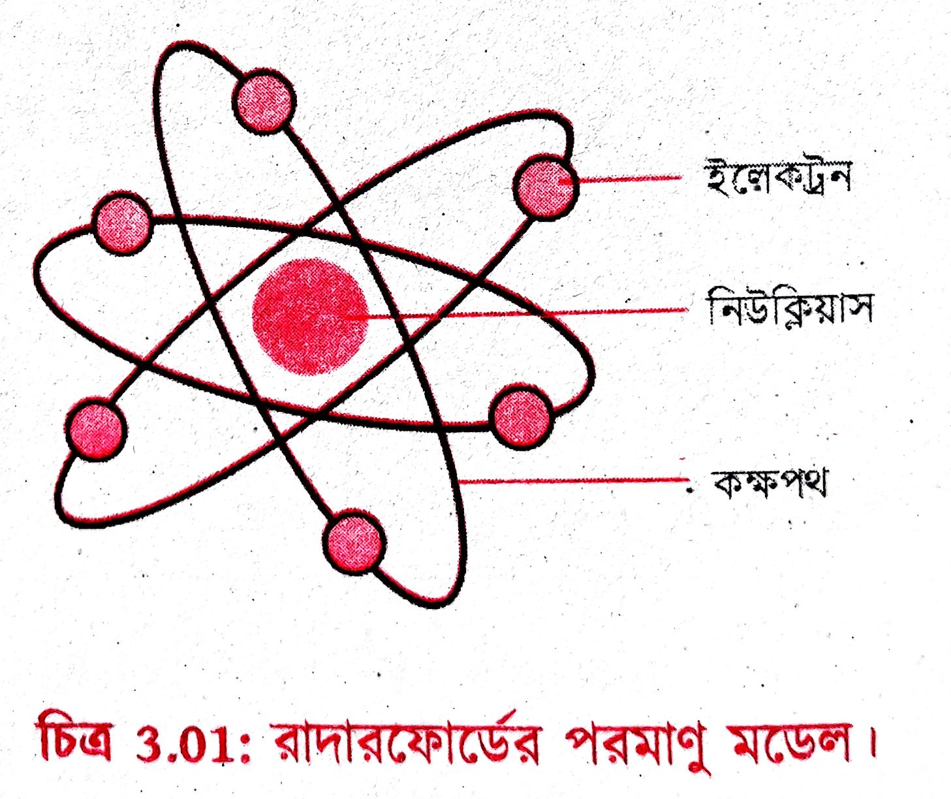

Slide 8
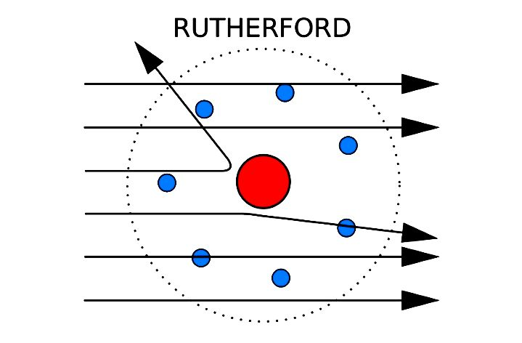
আল্ফা কণা বিচ্ছুরণপরীক্ষা।

Slide 9
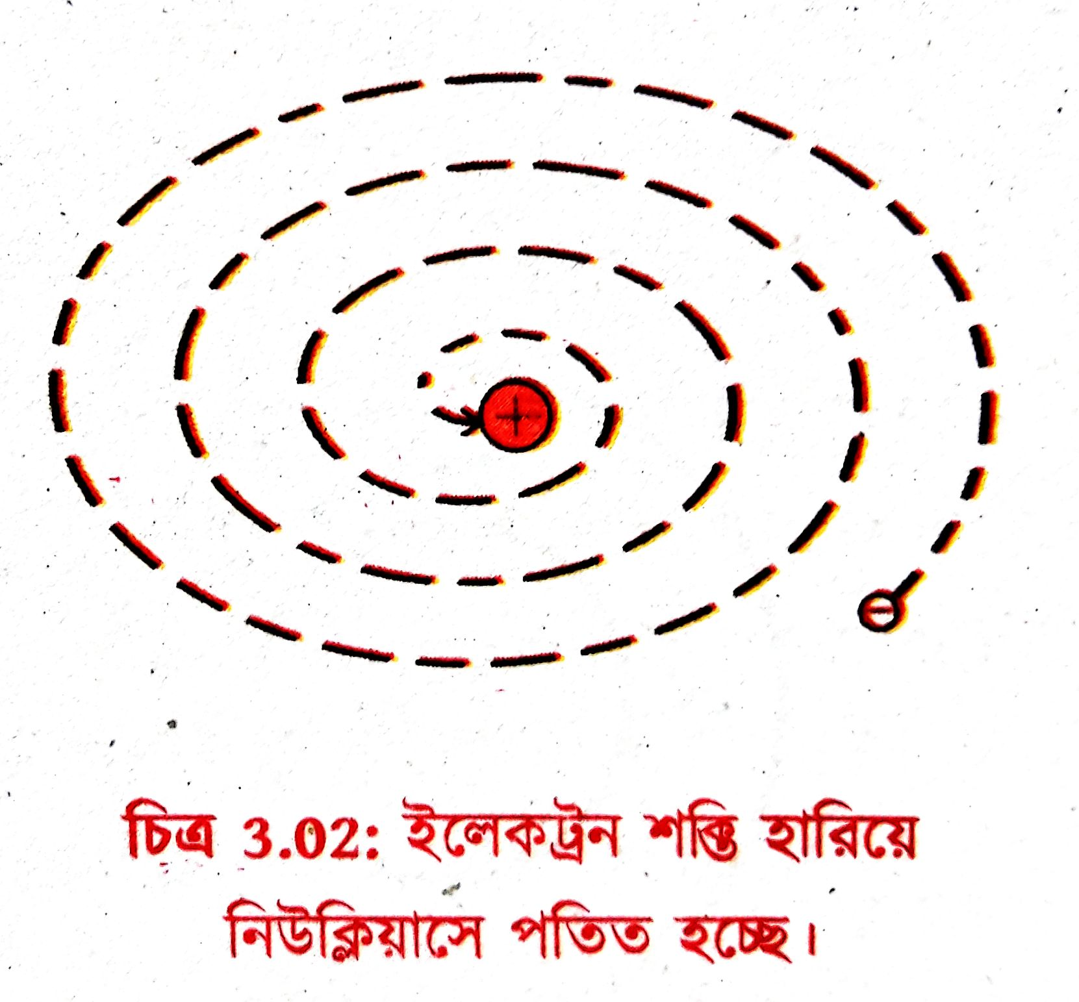

Slide 10
মূল্যায়নঃ
১। পরমাণুর কেন্দ্রকে কী বলে?
২। পরমাণুর কেন্দ্রে কী থাকে?
৩। পরমানুর বর্ণালি গঠনের ব্যাখ্যারাদারফোর্ড মডেল দিতে পারে কি?

Slide 11
বাড়ীর কাজঃ
পরমানুর নিউক্লিয়াসকে কেন্দ্র করে ঘূর্ণায়মান ইলেকট্রন কেন্দ্রে পতিত হয় না কেন? ব্যাখ্যা কর।

Slide 12
ধন্যবাদ

